Slide 1
MINISTERE DE LA SANTE ET DE L’ACTION SOCIALE DIRECTION GENERALE DE LA SANTE DIRECTION DE LA LUTTE CONTRE LA MALADIE
LA DENGUE

Slide 2
Introduction
Maladie tropicale négligée à prise en charge de cas
Anciennement appelée « grippe tropicale » ou « petit palu »
Formes graves mortelles
Problème de diagnostic différentiel avec le paludisme et les fiévres hémorragiques

Slide 3
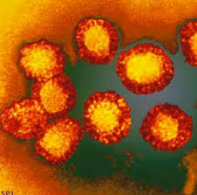
AGENT APTHOGENE
Flavivirus

Slide 4
VECTEUR
Aedes. Aegypti ou moustique tigré

Slide 5
Mode de contamination
Transcutanée par piqure de l’aedes
(pendant la journée contrairement à l’anophèle)

Slide 6
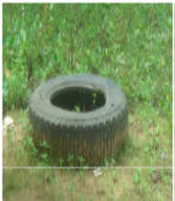
Facteurs favorisants
Gites naturels
Gites artificiels

Slide 7
Signes cliniques
Non spécifiques:
céphalées,
douleurs retro-orbitaires,
myalgies,
arthralgies

Slide 8
Complications
Formes graves: hémorragies digestives et cutanées:
gingivorragies,
épistaxis,
hémorragie génitale,
hématurie,
Hématémèse.

Slide 9
Traitement
Pas de traitement spécifique
Traitement symptomatique:
- antalgiques et antipyrétiques
- Prise en charge des complications
Lutte antivectorielle:
- Pulvérisation d’insecticides
- Lutte contre les gites larvaires

